Slide 1
Муниципальное бюджетное общеобразовательное учреждение «Заборьевская средняя школа» Рязанский муниципальный район Заборьевское сельское поселение
Сельская школа как субъект целевой модели развития региональных систем дополнительного образования
«Центр цифрового и гуманитарного профилей «Точка роста»
Подготовил: руководитель центра
цифрового и гуманитарного
профилей «Точка роста»
Приходько Алексей Михайлович

Slide 2
Стратегическая цель российского образования
Воспитание успешного поколения граждан страны, владеющих адекватными времени знаниями, навыками и компетенциями, на идеалах демократии и правового государства, в соответствии с национальными и общечеловеческими ценностными установками.
Приоритетные направления развития российского образования в условиях инновационной экономики

Slide 3
«Точка роста» – федеральный проект, нацеленный на предоставление образования в рамках цифрового и гуманитарного профиля. Основная задача центра - использование инфраструктуры во внеурочное время как общественного пространства для развития общекультурных компетенций и цифровой грамотности участников образовательного процесса, шахматного образования, проектной деятельности, творческой, социальной самореализации детей, педагогов.

Slide 4
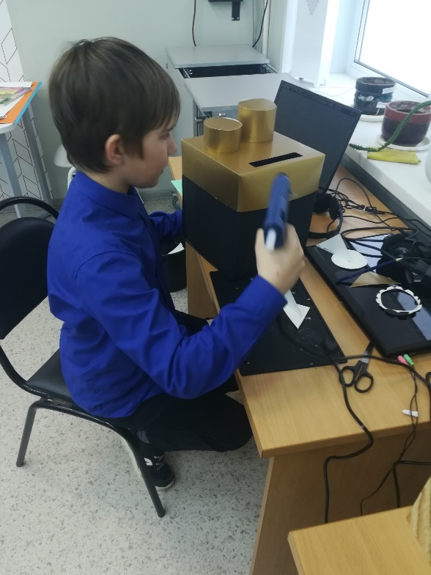
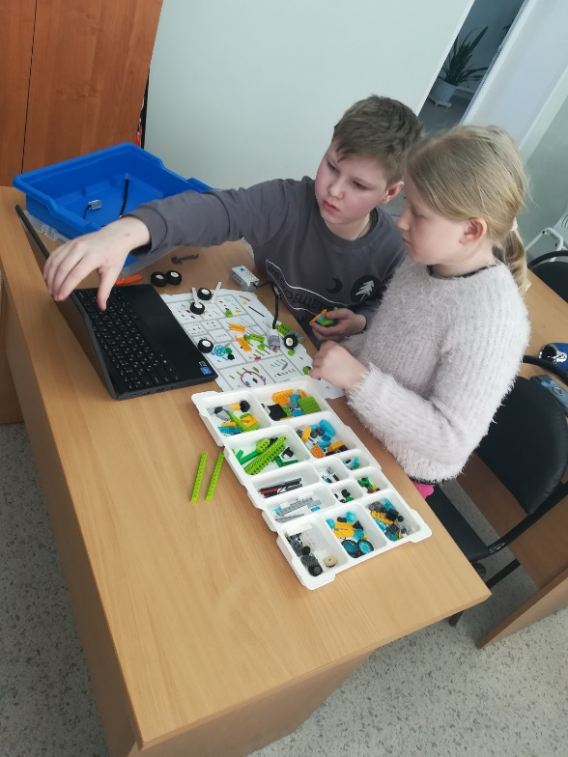
Цель работы центра «Точка роста»
Давать возможность учащимся изучать: робототехнику, шахматы, безопасность жизнедеятельности, IT-технологии, технологии виртуальной реальности 3D - моделирования, управления квадрокоптером, технологии создания медиа контента.

Slide 9
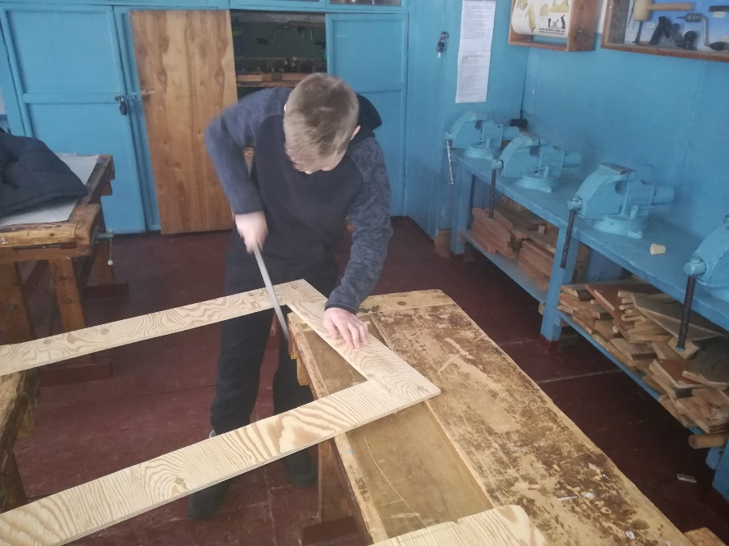
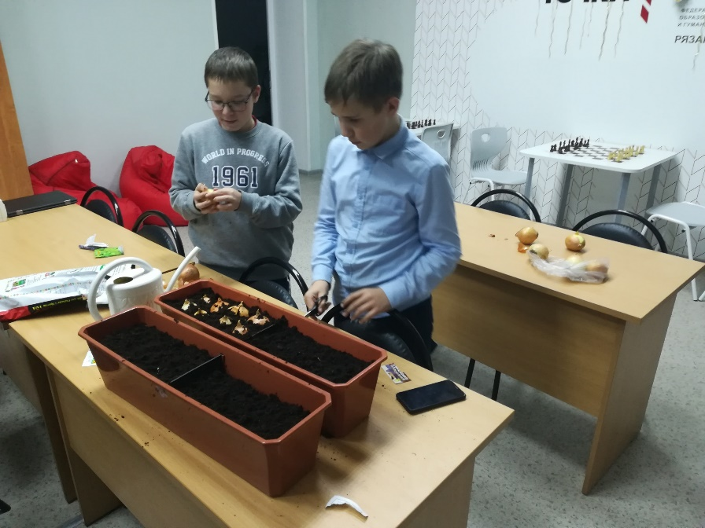

Slide 10
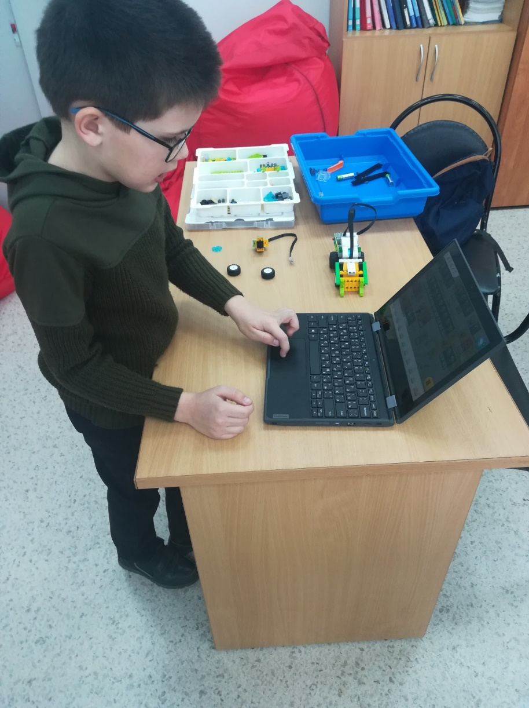

Slide 14
За время работы центра «Точка роста» в МБОУ «Заборьевская СШ» были реализованы мероприятия:
«Урок цифры»
Уроки финансовой грамотности
Участие в городской викторине «Сквозные цифровые технологии» г. Рязань
Участие в городском конкурсе «Сторителлинг» г. Рязань
Дан старт проекту «Жизнь с тиле Эко» при активном взаимодействии с отделением РДШ. (
Региональный этап Всероссийского конкурса экологических проектов «Волонтёры могут всё» Проект «Цветущая школа»
Учащиеся приняли участие в муниципальной научно-практической конференции исследовательских и проектных работ школьников «Первые шаги в науке»
Стали полуфиналистами олимпиады «Шаг в IT»
В рамках сетевого взаимодействия был организован 1 региональный турнир «Точка роста» по шахматам среди детей 2007 – 2014 года рождения. https://vk.com/tochkarosta.zaborjie?w=wall-199043317_62

Slide 15
Полезные ссылки:
https://cloud.roskvantorium.ru/index.php/s/FzM79VLVqsOzIlQ?path=%2F
https://elducation.ru/
https://урокцифры.рф/
http://ardublock.ru/ru/
https://vk.com/tochkarosta.zaborjie
https://chat.whatsapp.com/HwEgbFdfKV2E0GQHw1lg1V
https://шахматнаяпланета.рф/
https://шахматышколе.рф/

Slide 16
Все наши замыслы, все поиски
и построения превращаются в прах,
если у ученика нет желания учиться
В. А. Сухомлинский
СПАСИБО ЗА ВНИМАНИЕ!

